Slide 1
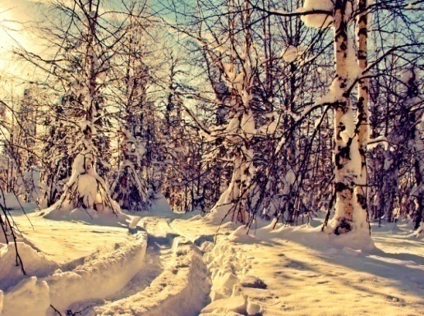
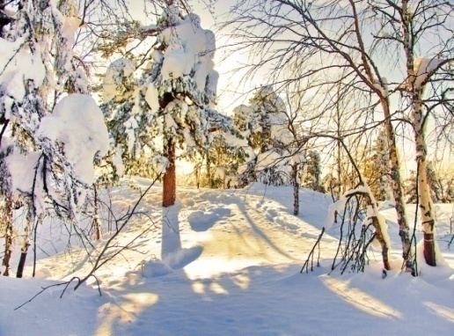
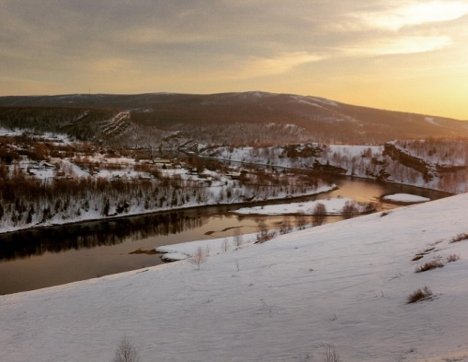
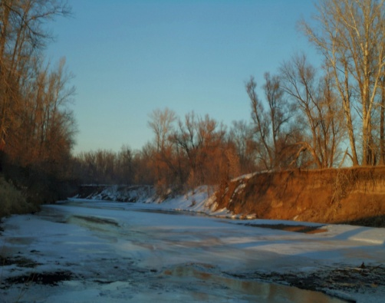
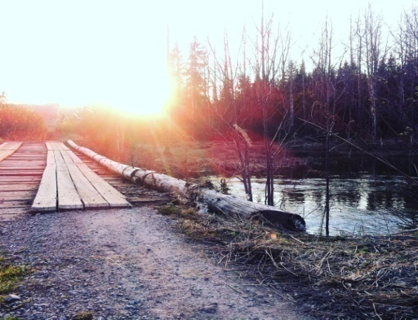
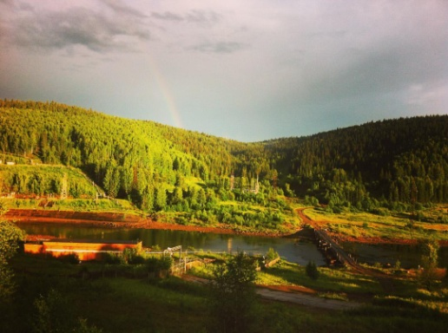
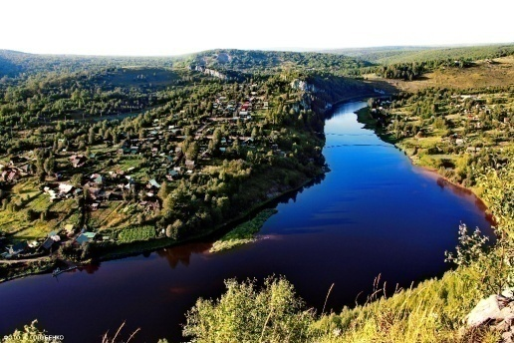
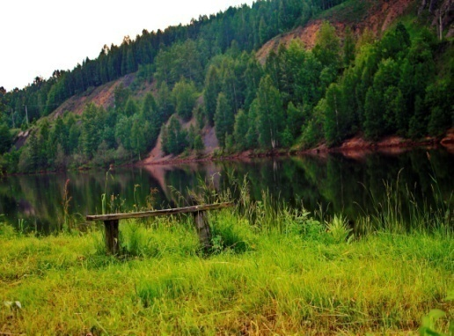
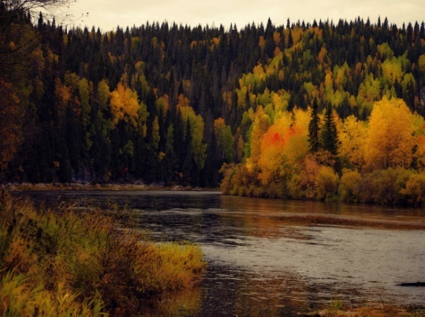
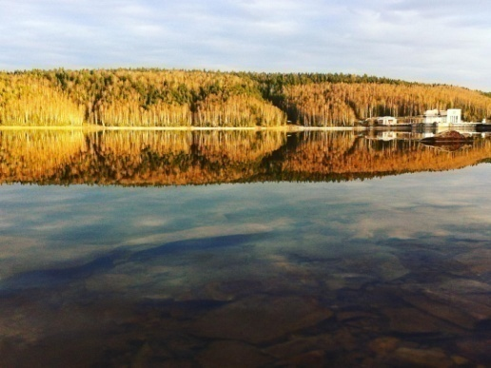
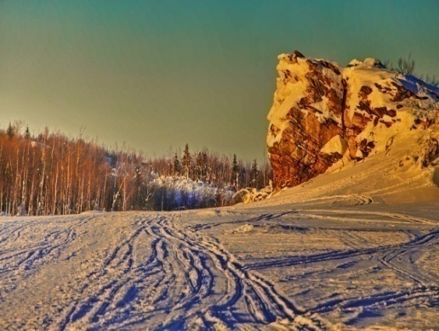
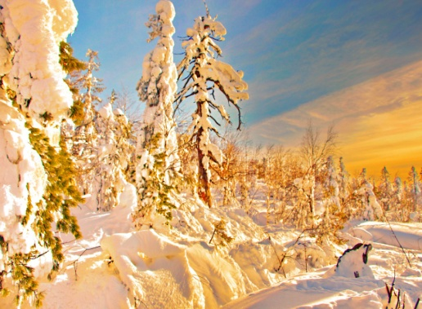
ЯНВАРЬ
ФЕВРАЛЬ
МАРТ
АПРЕЛЬ
МАЙ
КАЛЕНДАРЬ ЗНАМЕНАТЕЛЬНЫХ ДАТ
2017
ИЮНЬ
ИЮЛЬ
АВГУСТ
СЕНТЯБРЬ
ОКТЯБРЬ
НОЯБРЬ
ДЕКАБРЬ

Slide 2
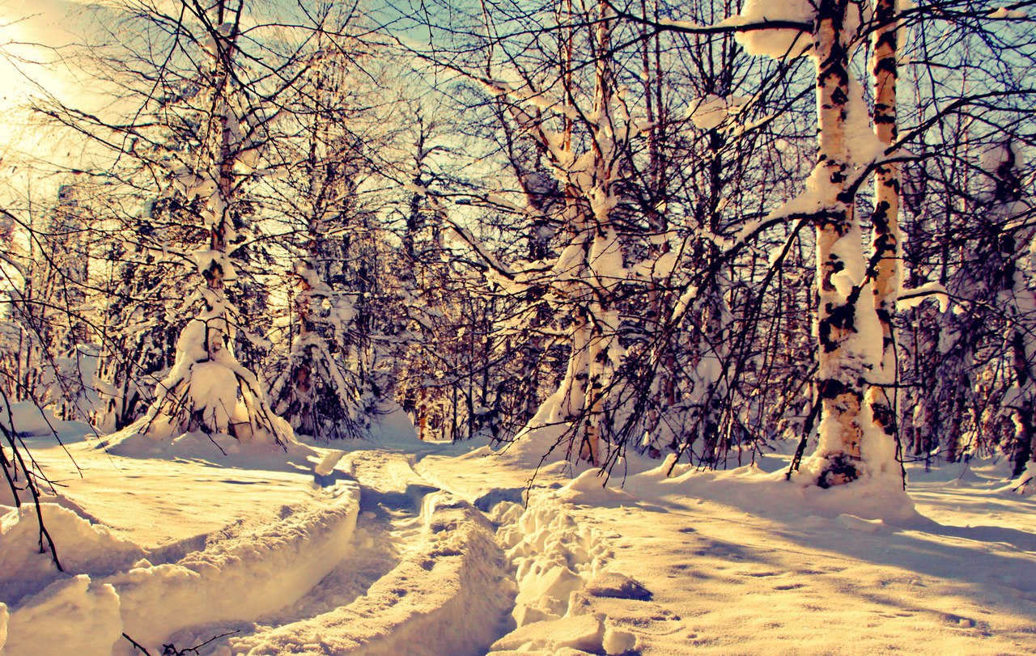
1902г.
1907г.
1922г.
1952г.
1967г.
1987г.
1992г.
115 ЛЕТ НАЗАД
110 ЛЕТ НАЗАД
95 ЛЕТ НАЗАД
65 ЛЕТ НАЗАД
50 ЛЕТ НАЗАД
30 ЛЕТ НАЗАД
15 ЛЕТ НАЗАД
115 лет назад родился Фоминых Александр Иванович – заслуженный шахтер, награжден орденом Ленина
Предисловие к описи Ф.69.Оп.1.Л.2.
<НАЗАД
ЯНВАРЬ

Slide 3
1902г.
1907г.
1922г.
1952г.
1967г.
1987г.
1992г.
115 ЛЕТ НАЗАД
110 ЛЕТ НАЗАД
95 ЛЕТ НАЗАД
65 ЛЕТ НАЗАД
50 ЛЕТ НАЗАД
30 ЛЕТ НАЗАД
15 ЛЕТ НАЗАД
Бывшей шахте имени Урицкого 110 лет.
Уральский шахтер
26 января 1967 год
Ф.43.Оп.1.Д.58
<НАЗАД
ЯНВАРЬ

Slide 4
1902г.
1907г.
1922г.
1952г.
1967г.
1987г.
1992г.
115 ЛЕТ НАЗАД
110 ЛЕТ НАЗАД
95 ЛЕТ НАЗАД
65 ЛЕТ НАЗАД
50 ЛЕТ НАЗАД
30 ЛЕТ НАЗАД
15 ЛЕТ НАЗАД
95 лет со дня рождения Алюкова Николая Кирилловича – участника Великой Отечественной войны, награжденного орденами Боевого красного знамени и Отечественной войны I и II степеней, медалью «За отвагу»
Предисловие к описи Ф.108.Оп.1.Л.2
95 лет со дня рождения Балуева Василия Григорьевича – участника Великой Отечественной войны
Предисловие к описи Ф.81.Оп.1.Л.2
<НАЗАД
ЯНВАРЬ

Slide 5
1902г.
1907г.
1922г.
1952г.
1967г.
1987г.
1992г.
115 ЛЕТ НАЗАД
110 ЛЕТ НАЗАД
95 ЛЕТ НАЗАД
65 ЛЕТ НАЗАД
50 ЛЕТ НАЗАД
30 ЛЕТ НАЗАД
15 ЛЕТ НАЗАД
65 лет тому назад в январе 1952 года шахта им. Куйбышева, входящая в состав шахты им. Урицкого, закрыта, в связи с отработкой запасов угля (приказ Министертва угольной промышленности СССР № 349 от 29.04.1952 г.)
Предисловие к описи Ф.50 Шахты им. Урицкого треста «Губахауголь»
Ф.50. Оп.1 Л.2
<НАЗАД
ЯНВАРЬ

Slide 6
1902г.
1907г.
1922г.
1952г.
1967г.
1987г.
1992г.
115 ЛЕТ НАЗАД
110 ЛЕТ НАЗАД
95 ЛЕТ НАЗАД
65 ЛЕТ НАЗАД
50 ЛЕТ НАЗАД
30 ЛЕТ НАЗАД
15 ЛЕТ НАЗАД
50-летие станции «скорой помощи», которая была сформирована в январе 1967 года как самостоятельная единица в составе третьей горбольницы. Специалисты выезжали на вызовы к больным на лошадях
Уральский шахтер
17 января 1987 год
Ф.43.Оп.1.Д.113.Л.13
«Уральскому шахтеру» - 75 лет. Газета родилась в начале сурового 1942 года
Уральский шахтер
01 января 1967 год
Ф.43.Оп.1.Д.58
<НАЗАД
ЯНВАРЬ

Slide 7
1902г.
1907г.
1922г.
1952г.
1967г.
1987г.
1992г.
115 ЛЕТ НАЗАД
110 ЛЕТ НАЗАД
95 ЛЕТ НАЗАД
65 ЛЕТ НАЗАД
50 ЛЕТ НАЗАД
30 ЛЕТ НАЗАД
15 ЛЕТ НАЗАД
Фотограф химического завода Николай Макарович Захаров стал призером областного фотоконкурса. Своими снимками он создал трудовую фотолетопись завода
Уральский шахтер
10 января 1987 год
Ф43.Оп.1 Д.113. Л.7
<НАЗАД
ЯНВАРЬ

Slide 8
1902г.
1907г.
1922г.
1952г.
1967г.
1987г.
1992г.
115 ЛЕТ НАЗАД
110 ЛЕТ НАЗАД
95 ЛЕТ НАЗАД
65 ЛЕТ НАЗАД
50 ЛЕТ НАЗАД
30 ЛЕТ НАЗАД
15 ЛЕТ НАЗАД
Вступил в должность главы администрации города Мишустин Геннадий Иванович
Ф.101. Оп.1. Д.7. Л.178
Отдел культуры стал структурным подразделением администрации города Губахи (Постановление главы администрации от 27.01.1992 г. № 2-1)
Историческая справка Ф.31 Управления культуры
администрации города Губахи Дело фонда 31 Л.1
Администрация города Губахи начинает свою трудовую деятельность с момента вступления в должность главы администрации (назначенного постановлением главы администрации области от 21.01.1992 г. № 6-12
Предисловие к описи Ф.14 Исполнительного комитета Губахинского
городского Совета народных депутатов Ф.14. Оп.1. Л.3
Исполком Нагорнского поссовета стал называться администрацией поселка Нагорнский с подчинением администрации города Губахи
Предисловие к описи Ф.39.Оп.1
<НАЗАД
ЯНВАРЬ

Slide 9
1952г.
1972г.
1992г.
1997г.
2002г.
65 ЛЕТ НАЗАД
45 ЛЕТ НАЗАД
25 ЛЕТ НАЗАД
20 ЛЕТ НАЗАД
15 ЛЕТ НАЗАД
В феврале 1952 года на станции Парма был организован лесоучасток - небольшое лесное предприятие
Уральский шахтер
19,26 февраля 1972 год
Ф.43.Оп.1.Д.71.
<НАЗАД
ФЕВРАЛЬ

Slide 10
1952г.
1972г.
1992г.
1997г.
2002г.
65 ЛЕТ НАЗАД
45 ЛЕТ НАЗАД
25 ЛЕТ НАЗАД
20 ЛЕТ НАЗАД
15 ЛЕТ НАЗАД
45 лет тому назад было создано ПМК-186 треста «Строймеханизация»
Уральский шахтер
6 февраля 1982 год
Ф.43.Оп.1Д.96.Л.31.
<НАЗАД
ФЕВРАЛЬ

Slide 11
1952г.
1972г.
1992г.
1997г.
2002г.
65 ЛЕТ НАЗАД
45 ЛЕТ НАЗАД
25 ЛЕТ НАЗАД
20 ЛЕТ НАЗАД
15 ЛЕТ НАЗАД
Из МПО ЖКХ выделяются в самостоятельные структуры банный комбинат, механизированная прачечная, химчистка «Снежинка», гостиница «Алмаз»
Предисловие к описи Ф.16.Оп.1
Ф.101.Оп.1.Д.26.Л.112
<НАЗАД
ФЕВРАЛЬ

Slide 12
1952г.
1972г.
1992г.
1997г.
2002г.
65 ЛЕТ НАЗАД
45 ЛЕТ НАЗАД
25 ЛЕТ НАЗАД
20 ЛЕТ НАЗАД
15 ЛЕТ НАЗАД
Ликвидировано МП «Киновидеосеть», его функции переданы управлению культуры администрации города Губахи
Предисловие к описи Ф.30 Оп.1.Д.217.Л.74
В результате реорганизации производственно-экономического управления (ПЭУ) администрации города создан отдел социально-экономического развития и отдел малого и среднего бизнеса, торговли, лицензирования, защиты прав потребителей и регистрации физических и юридических лиц
Предисловие к описи Ф.19
Ф.101.Оп.1.Д.217.Л.130
<НАЗАД
ФЕВРАЛЬ

Slide 13
1952г.
1972г.
1992г.
1997г.
2002г.
65 ЛЕТ НАЗАД
45 ЛЕТ НАЗАД
25 ЛЕТ НАЗАД
20 ЛЕТ НАЗАД
15 ЛЕТ НАЗАД
Внесено изменение в структуру управления экономики. Создан отдел экономики, отдел предпринимательства и торговли, сектор по защите прав потребителей, сектор по реструктуризации угольных предприятий
Предисловие к описи Ф.19
Ф.101.Оп.1.Д.458
<НАЗАД
ФЕВРАЛЬ

Slide 14
1947г.
1977г.
1987г.
1992г.
70 ЛЕТ НАЗАД
40 ЛЕТ НАЗАД
30 ЛЕТ НАЗАД
25 ЛЕТ НАЗАД
Было создано Половинковское профессионально – техническое училище № 24 (ПТУ №24) с подчинением Молотовскому управлению трудовых резервов.
Историческая справка Ф.60 Губахинского среднего профессионально –
технического училища № 24 Дело фонда № 60. Л.1
<НАЗАД
МАРТ

Slide 15
1947г.
1977г.
1987г.
1992г.
70 ЛЕТ НАЗАД
40 ЛЕТ НАЗАД
30 ЛЕТ НАЗАД
25 ЛЕТ НАЗАД
Вновь введенная гостиница «Алмаз» отнесена к первому разряду
Ф.14. Оп 1. Д.499. Л.203
<НАЗАД
МАРТ

Slide 16
1947г.
1977г.
1987г.
1992г.
70 ЛЕТ НАЗАД
40 ЛЕТ НАЗАД
30 ЛЕТ НАЗАД
25 ЛЕТ НАЗАД
Учащийся школы № 15 Сергей Дудин на Всероссийских соревнованиях по тяжелой атлетике в г.Магнитогорске стал победителем, тем самым обеспечил себе место в юношеской сборной РСФСР
Уральский шахтер
12 марта 1987 год
Ф.43.Оп.1.Д.113.Л.60.
24-29 марта в городе Самарканде Сергей Дудин стал чемпионом по тяжелой атлетике чемпионата СССР, единственный победитель в сборной РСФСР состоящей из 27 человек
Уральский шахтер
21 мая 1987 год
Ф.43.Оп.1.Д.113.Л. 121
<НАЗАД
МАРТ

Slide 17
1947г.
1977г.
1987г.
1992г.
70 ЛЕТ НАЗАД
40 ЛЕТ НАЗАД
30 ЛЕТ НАЗАД
25 ЛЕТ НАЗАД
Состоялось освещение храма Григория Богословского прихода
Ф.43 Оп.1 Д.131 Л.71
В Центре детского и юношеского творчества прошла первая городская научно-практическая конференция старшеклассников-членов НОУ, школьных кружков, факультативов
Ф.43 Оп.1 Д.131. Л.100
<НАЗАД
МАРТ

Slide 18
1992г.
25 ЛЕТ НАЗАД
Городская администрация вступила в ассоциацию городов и районов Пермской области «Союз»
Ф. 101. Оп. 1. Д.10. Л.110
На XII областной научно-практической конференции в Перми ученик 8а класса школы №20 Дима Меркурьев г.Губахи получил Диплом I степени и денежную премию
Ф.43 Оп.1 Д.131. Л.121
Впервые в городе состоялся праздник-конкурс «Веселые нотки», участниками которого стали дети в возрасте от 5 до 10 лет
Ф.43 Оп.1 Д.131. Л.121
<НАЗАД
АПРЕЛЬ

Slide 19
1942г.
1947г.
1962г.
1967г.
1982г.
1992г.
2007г.
75 ЛЕТ НАЗАД
70 ЛЕТ НАЗАД
55 ЛЕТ НАЗАД
50 ЛЕТ НАЗАД
35 ЛЕТ НАЗАД
25 ЛЕТ НАЗАД
10 ЛЕТ НАЗАД
В грозные годы войны 22 мая 1942 года на базе механических мастерских были созданы центральные электромеханические мастерские (ЦЭММ) бывшего треста «Андреевуголь»
Уральский шахтер
23 мая 1967 год
Ф.43.Оп.1.Д.58
<НАЗАД
МАЙ

Slide 20
1942г.
1947г.
1962г.
1967г.
1982г.
1992г.
2007г.
75 ЛЕТ НАЗАД
70 ЛЕТ НАЗАД
55 ЛЕТ НАЗАД
50 ЛЕТ НАЗАД
35 ЛЕТ НАЗАД
25 ЛЕТ НАЗАД
10 ЛЕТ НАЗАД
В Губахе был построен завод шлакоблоков, которые использовались для строительства жилых домов и промышленных объектов
Губахинский рабочий
26 апреля 1947 год
Ф.43. Оп.1. Д.5. ЛЛ.84,112
<НАЗАД
МАЙ

Slide 21
1942г.
1947г.
1962г.
1967г.
1982г.
1992г.
2007г.
75 ЛЕТ НАЗАД
70 ЛЕТ НАЗАД
55 ЛЕТ НАЗАД
50 ЛЕТ НАЗАД
35 ЛЕТ НАЗАД
25 ЛЕТ НАЗАД
10 ЛЕТ НАЗАД
Присвоено наименование вновь созданному скверу в Новом городе «Сквер 40 – летия Всесоюзной пионерской организации В.И. Ленина»
Ф.14. Оп.1. Д.232. Л.70
<НАЗАД
МАЙ

Slide 22
1942г.
1947г.
1962г.
1967г.
1982г.
1992г.
2007г.
75 ЛЕТ НАЗАД
70 ЛЕТ НАЗАД
55 ЛЕТ НАЗАД
50 ЛЕТ НАЗАД
35 ЛЕТ НАЗАД
25 ЛЕТ НАЗАД
10 ЛЕТ НАЗАД
Исполнительный комитет Губахинского городского Совета 12 мая 1967 года принял решение о реорганизации восьмилетней школы № 20 в среднюю политехническую школу. Принятие такого решения вызвано увеличением контингента учащихся старших классов
Уральский шахтер
16 мая 1967 год
Ф.43.Оп.1.Д.58.
<НАЗАД
МАЙ

Slide 23
1942г.
1947г.
1962г.
1967г.
1982г.
1992г.
2007г.
75 ЛЕТ НАЗАД
70 ЛЕТ НАЗАД
55 ЛЕТ НАЗАД
50 ЛЕТ НАЗАД
35 ЛЕТ НАЗАД
25 ЛЕТ НАЗАД
10 ЛЕТ НАЗАД
Накануне праздника первого мая распахнуло двери новое здание универмага. Такого красивого, хорошо оборудованного торгового предприятия нет ни в одном соседнем с нами городе. Это прекрасный подарок строителей для жителей Губахи.
Уральский шахтер
1 мая 1982 год
Ф.43.Оп.1Д.96.Л.104.
<НАЗАД
МАЙ

Slide 24
1942г.
1947г.
1962г.
1967г.
1982г.
1992г.
2007г.
75 ЛЕТ НАЗАД
70 ЛЕТ НАЗАД
55 ЛЕТ НАЗАД
50 ЛЕТ НАЗАД
35 ЛЕТ НАЗАД
25 ЛЕТ НАЗАД
10 ЛЕТ НАЗАД
В Перми состоялся областной слет юных техников по итогам областной выставки ВОИР, на котором Губахинские юные техники стали первыми. За представленный на выставку генератор сигналов для поиска неисправностей подземных кабелей учащиеся школы №1 Иван Токарев и Сергей Куевда были награждены дипломами 1 степени
Ф.43 Оп.1 Д.131. Л.139
Ликвидируется структура МПО ЖКХ
Предисловие к описи Ф.16. Оп.1
<НАЗАД
МАЙ

Slide 25
1942г.
1947г.
1962г.
1967г.
1982г.
1992г.
2007г.
75 ЛЕТ НАЗАД
70 ЛЕТ НАЗАД
55 ЛЕТ НАЗАД
50 ЛЕТ НАЗАД
35 ЛЕТ НАЗАД
25 ЛЕТ НАЗАД
10 ЛЕТ НАЗАД
Произошла реорганизация МЛПУ «Губахинская городская больница». Образовалось муниципальное учреждение здравоохранения «Губахинская центральная районная поликлиника» (МУЗ ГЦРП)
Предисловие к описи Ф. 20. Оп. 1.
<НАЗАД
МАЙ

Slide 26
1947г.
1952г.
1962г.
1967г.
1972г.
70 ЛЕТ НАЗАД
65 ЛЕТ НАЗАД
55 ЛЕТ НАЗАД
50 ЛЕТ НАЗАД
45 ЛЕТ НАЗАД
Был открыт городской стадион на Верхней Губахе
Губахинский рабочий
03 июня 1947 год
Ф.43.Оп.1.Д.5.Л.107
<НАЗАД
ИЮНЬ

Slide 27
1947г.
1952г.
1962г.
1967г.
1972г.
70 ЛЕТ НАЗАД
65 ЛЕТ НАЗАД
55 ЛЕТ НАЗАД
50 ЛЕТ НАЗАД
45 ЛЕТ НАЗАД
В живописной местности между Губахой и пос. Нагорнский, в лесу открылся пионерский лагерь для детей коксохимиков.17 июня 1952 г. сюда прибыла первая группа детей в количестве 200 человек. За лето здесь оздоровились 600 детей
Губахинский рабочий
20 июня 1952 год
Ф.43.Оп.1.Д.12.Л.121.
<НАЗАД
ИЮНЬ

Slide 28
1947г.
1952г.
1962г.
1967г.
1972г.
70 ЛЕТ НАЗАД
65 ЛЕТ НАЗАД
55 ЛЕТ НАЗАД
50 ЛЕТ НАЗАД
45 ЛЕТ НАЗАД
В городе Губахе открыта музыкальная школа
Картотека СИФ
Решение облисполкома от 01.06.1962 года № 315
<НАЗАД
ИЮНЬ

Slide 29
1947г.
1952г.
1962г.
1967г.
1972г.
70 ЛЕТ НАЗАД
65 ЛЕТ НАЗАД
55 ЛЕТ НАЗАД
50 ЛЕТ НАЗАД
45 ЛЕТ НАЗАД
25 июня 1947 года в городе было открыто профессионально-технического
училища № 24
Уральский шахтер
22 июня 1967 год
Ф.43.Оп.1.Д.58.
<НАЗАД
ИЮНЬ

Slide 30
1947г.
1952г.
1962г.
1967г.
1972г.
70 ЛЕТ НАЗАД
65 ЛЕТ НАЗАД
55 ЛЕТ НАЗАД
50 ЛЕТ НАЗАД
45 ЛЕТ НАЗАД
Завод механической и электротехнической игрушки был объединен с ювелирным цехом и переименован в Губахинский завод «Смена».
(Решение Пермского облисполкома № 159 от 14.06.1972 г.)
Историческая справка Ф.58 ОАО «Смена»
Дело фонда 58. Л.1
<НАЗАД
ИЮНЬ

Slide 31
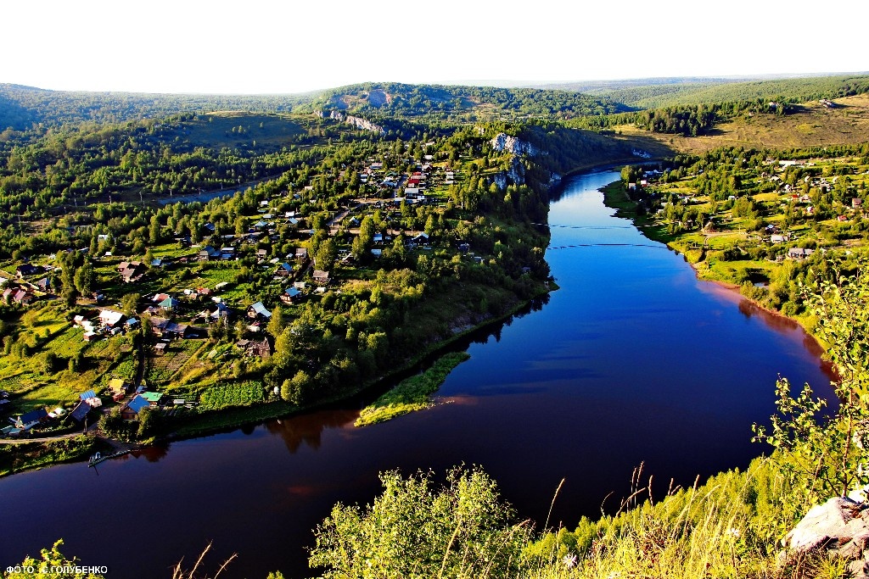
1947г.
1997г.
70 ЛЕТ НАЗАД
20 ЛЕТ НАЗАД
В городе на Еловом острове, в живописной местности был открыт однодневный дом отдыха для работников треста «Андреевуголь»
Губахинский рабочий
03 июня 1947 год
Ф.43.Оп.1.Д.5.Л.112.
<НАЗАД
ИЮЛЬ

Slide 32
1947г.
1997г.
70 ЛЕТ НАЗАД
20 ЛЕТ НАЗАД
Двадцать лет тому назад в соответствии с постановлением администрации пос. Углеуральского от 16.05.1997 г. № 105 был закрыт Дворец культуры им. Некрасова
Историческая справка Ф.52 Дворец Культуры имени Некрасова
Дело фонда 52. Л.1
<НАЗАД
ИЮЛЬ

Slide 33
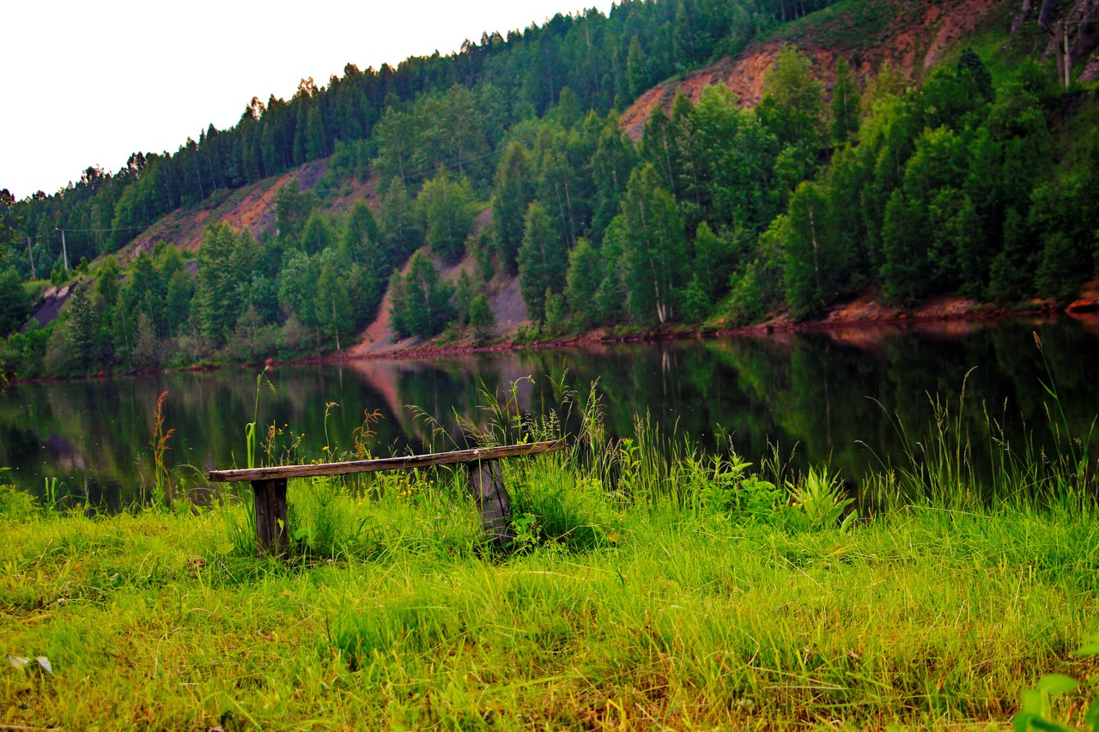
1797г.
1907г.
1917г.
1922г.
1987г.
220 ЛЕТ НАЗАД
110 ЛЕТ НАЗАД
100 ЛЕТ НАЗАД
95 ЛЕТ НАЗАД
30 ЛЕТ НАЗАД
220 – лет Кизеловскому – угольному бассейну
Губахинский рабочий
19 сентября 1947год
Ф.43.Оп.1.Д.5.Л.183
Ф.28. Оп.1.Д. 335.Л 14
<НАЗАД
АВГУСТ

Slide 34
1797г.
1907г.
1917г.
1922г.
1987г.
220 ЛЕТ НАЗАД
110 ЛЕТ НАЗАД
100 ЛЕТ НАЗАД
95 ЛЕТ НАЗАД
30 ЛЕТ НАЗАД
Начала работу бывшая шахта «Центральная»
Уральский шахтер
29 августа 1987 год
Ф.43.Оп.1.Д.113.Л.207
<НАЗАД
АВГУСТ

Slide 35
1797г.
1907г.
1917г.
1922г.
1987г.
220 ЛЕТ НАЗАД
110 ЛЕТ НАЗАД
100 ЛЕТ НАЗАД
95 ЛЕТ НАЗАД
30 ЛЕТ НАЗАД
100 лет со дня рождения Тимофеева Анатолия Семеновича – начальника углеобогатительной фабрики коксохимзавода, изобретателя, награжденного орденом Ленина
Предисловие к описи Ф.73.Л.2
<НАЗАД
АВГУСТ

Slide 36
1797г.
1907г.
1917г.
1922г.
1987г.
220 ЛЕТ НАЗАД
110 ЛЕТ НАЗАД
100 ЛЕТ НАЗАД
95 ЛЕТ НАЗАД
30 ЛЕТ НАЗАД
95 лет со дня рождения Пугачева Николая Ивановича участника Великой Отечественной войны, юриста
Предисловие к описи Ф.86.Л.2
<НАЗАД
АВГУСТ

Slide 37
1797г.
1907г.
1917г.
1922г.
1987г.
220 ЛЕТ НАЗАД
110 ЛЕТ НАЗАД
100 ЛЕТ НАЗАД
95 ЛЕТ НАЗАД
30 ЛЕТ НАЗАД
При горисполкоме создан отдел по комплексному экономическому и социальному развитию города
Ф.14. Оп.1. Д. 814. Л.25
По решению Губахинского горисполкома упразднен горздравотдел, его функции переданы центральной городской больнице
Предисловие к описи Ф. 20. Оп. 1
Ф.14.Оп.1.Д.815.Л. 56
<НАЗАД
АВГУСТ

Slide 38
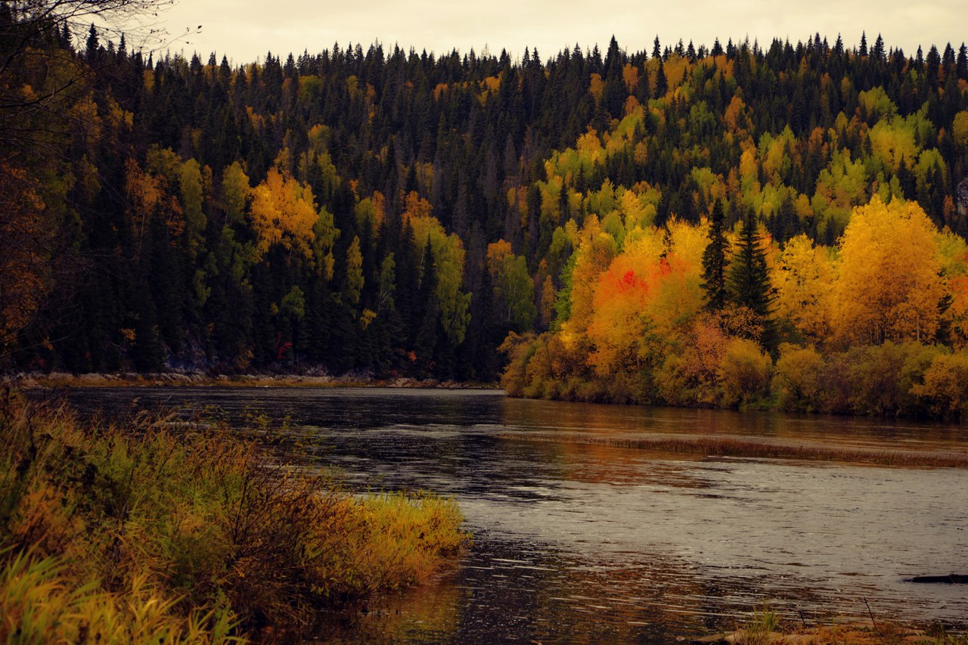
1962г.
1987г.
1992г.
1997г.
55 ЛЕТ НАЗАД
30 ЛЕТ НАЗАД
25 ЛЕТ НАЗАД
20 ЛЕТ НАЗАД
Ремесленное училище № 13 преобразовано в городское профессионально-техническое училище № 13
Ф. 59. Оп.1. Д.20. Л.38
<НАЗАД
СЕНТЯБРЬ

Slide 39
1962г.
1987г.
1992г.
1997г.
55 ЛЕТ НАЗАД
30 ЛЕТ НАЗАД
25 ЛЕТ НАЗАД
20 ЛЕТ НАЗАД
Объединены Губахинский и Углеуральский Дома пионеров в единый Губахинский Дом пионеров
Ф.14. Оп.1.Д.814. Л.65
Открыт новый корпус ПТУ № 13 в Новом городе
Уральский шахтер
05 сентября 1987 год
Ф.43.Оп.1.Д.113.Л.213
<НАЗАД
СЕНТЯБРЬ

Slide 40
1962г.
1987г.
1992г.
1997г.
55 ЛЕТ НАЗАД
30 ЛЕТ НАЗАД
25 ЛЕТ НАЗАД
20 ЛЕТ НАЗАД
На основании решения учредительного собрания работников АП «Теплица» создано товарищество с ограниченной ответственностью «Тепличный комбинат «Губахинский»
Предисловие к описи
Ф.26. Оп.1
Ф.101.Оп.1.Д.17.Л.232
<НАЗАД
СЕНТЯБРЬ

Slide 41
1962г.
1987г.
1992г.
1997г.
55 ЛЕТ НАЗАД
30 ЛЕТ НАЗАД
25 ЛЕТ НАЗАД
20 ЛЕТ НАЗАД
26 сентября состоялось официальное открытие Детского дома в поселке Нагорнский, который разместился в школе № 38
Уральский шахтер
07 октября 1997 год
Ф.43.Оп.1.Д.149.Л.239.
<НАЗАД
СЕНТЯБРЬ

Slide 42
1927г.
1952г.
1957г.
1962г.
1967г.
1992г.
2012г.
90 ЛЕТ НАЗАД
65 ЛЕТ НАЗАД
60 ЛЕТ НАЗАД
55 ЛЕТ НАЗАД
50 ЛЕТ НАЗАД
25 ЛЕТ НАЗАД
5 ЛЕТ НАЗАД
90 лет со дня рождения Цангер Максима Моисеевича – узника немецкого концентрационного лагеря в городе Освенциме
Предисловие к описи
Ф.105. Оп. 1.Л.2
<НАЗАД
ОКТЯБРЬ

Slide 43
1927г.
1952г.
1957г.
1962г.
1967г.
1992г.
2012г.
90 ЛЕТ НАЗАД
65 ЛЕТ НАЗАД
60 ЛЕТ НАЗАД
55 ЛЕТ НАЗАД
50 ЛЕТ НАЗАД
25 ЛЕТ НАЗАД
5 ЛЕТ НАЗАД
Решением городского Совета народных депутатов от 1 октября 1952 года была открыта больница № 3
Ф.43.Оп.1.Д.113.Л.241
<НАЗАД
ОКТЯБРЬ

Slide 44
1927г.
1952г.
1957г.
1962г.
1967г.
1992г.
2012г.
90 ЛЕТ НАЗАД
65 ЛЕТ НАЗАД
60 ЛЕТ НАЗАД
55 ЛЕТ НАЗАД
50 ЛЕТ НАЗАД
25 ЛЕТ НАЗАД
5 ЛЕТ НАЗАД
Была открыта центральная районная Аптека № 75
Уральский шахтер
09 октября 1997 год
Ф.43.Оп.1.Д.149.Л.241
Образование Губахинского городского архива
Ф.3
Историческая справка
Ф.14 оп.2 д.19 л.29
<НАЗАД
ОКТЯБРЬ

Slide 45
1927г.
1952г.
1957г.
1962г.
1967г.
1992г.
2012г.
90 ЛЕТ НАЗАД
65 ЛЕТ НАЗАД
60 ЛЕТ НАЗАД
55 ЛЕТ НАЗАД
50 ЛЕТ НАЗАД
25 ЛЕТ НАЗАД
5 ЛЕТ НАЗАД
На базе школы № 14 впервые в городе открыт педагогический класс. В нем 34 человека овладевали мастерством и навыками воспитательной работы
Губахинский рабочий
12 октября 1962 год
Ф.43.Оп.1.Д.45
Президиум городского Совета спортивных обществ принял решение о создании в городе детской спортивной школы. Определены отделения: лыжное, конькобежное, легкоатлетическое, гимнастическое и спортивных игр
Губахинский рабочий
12 октября 1962 год
Ф.43.Оп.1.Д.45
<НАЗАД
ОКТЯБРЬ

Slide 46
1927г.
1952г.
1957г.
1962г.
1967г.
1992г.
2012г.
90 ЛЕТ НАЗАД
65 ЛЕТ НАЗАД
60 ЛЕТ НАЗАД
55 ЛЕТ НАЗАД
50 ЛЕТ НАЗАД
25 ЛЕТ НАЗАД
5 ЛЕТ НАЗАД
Были присвоены имена школам города:
Школа № 14 - им. С.М. Кирова
Школа № 15 - им. В.В. Маяковского
Школа № 22 - им. В.М. Комарова
Школа № 23 - им. М.И. Калинина
Школа № 24 - им. Урицкого
Школа № 26 - им Виталия Долматова
Школа № 38 - им. Аркадия Гайдара
Школа № 12 - им.Н.К. Крупской
Ф. 14. Оп.1.Д.313. Л.82
<НАЗАД
ОКТЯБРЬ

Slide 47
1927г.
1952г.
1957г.
1962г.
1967г.
1992г.
2012г.
90 ЛЕТ НАЗАД
65 ЛЕТ НАЗАД
60 ЛЕТ НАЗАД
55 ЛЕТ НАЗАД
50 ЛЕТ НАЗАД
25 ЛЕТ НАЗАД
5 ЛЕТ НАЗАД
Постановлением администрации города Губахи от 06.10.1992 г. № 193-18 зарегистрирован Устав муниципального киновидеозрелищного предприятия «Киновидеосеть», которое подчинялось Пермскому государственному киноцентру «Пермкино»
Историческая справка Ф.30 МП «Киновидеосеть»
Дело фонда 30. Л.1.
<НАЗАД
ОКТЯБРЬ

Slide 48
1927г.
1952г.
1957г.
1962г.
1967г.
1992г.
2012г.
90 ЛЕТ НАЗАД
65 ЛЕТ НАЗАД
60 ЛЕТ НАЗАД
55 ЛЕТ НАЗАД
50 ЛЕТ НАЗАД
25 ЛЕТ НАЗАД
5 ЛЕТ НАЗАД
Ликвидирована администрация Северо-Углеуральского городского поселения (Решение Думы Северо-Углеуральского городского поселения от 31.10.2012 №397)
Предисловие к описи
Ф.21. Оп. 1
<НАЗАД
ОКТЯБРЬ

Slide 49
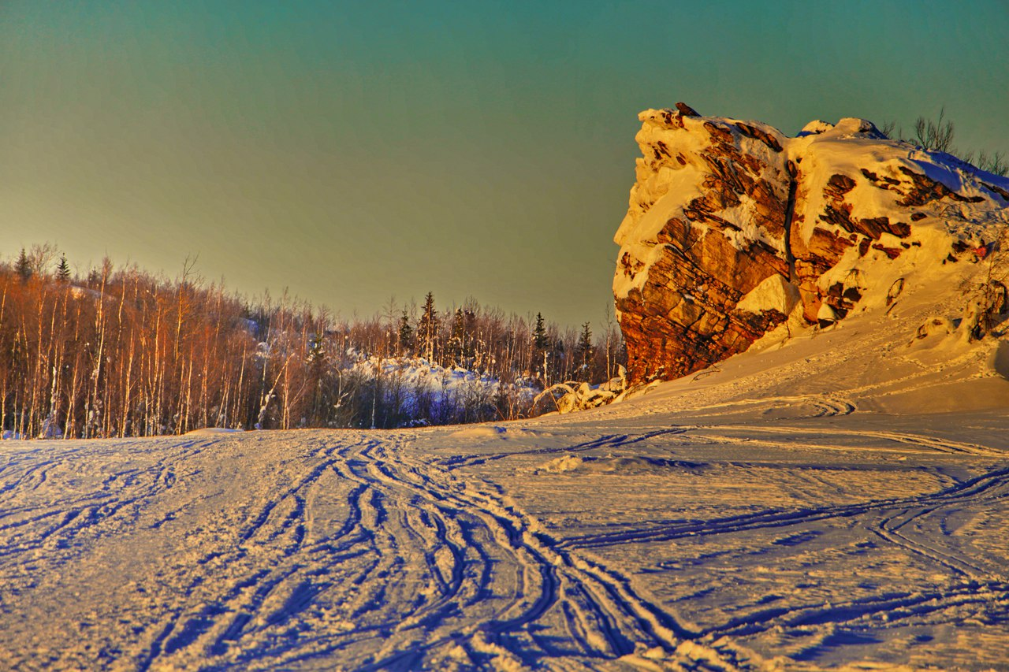
1927г.
1932г.
1952г.
1967г.
1972г.
1982г.
1992г.
90 ЛЕТ НАЗАД
85 ЛЕТ НАЗАД
65 ЛЕТ НАЗАД
50 ЛЕТ НАЗАД
45 ЛЕТ НАЗАД
35 ЛЕТ НАЗАД
25 ЛЕТ НАЗАД
90 лет со дня рождения Бабкина Александра Петровича – почетного гражданина города Губахи
Предисловие к описи
Ф.116. Оп.1.Л.2
<НАЗАД
НОЯБРЬ

Slide 50
1927г.
1932г.
1952г.
1967г.
1972г.
1982г.
1992г.
90 ЛЕТ НАЗАД
85 ЛЕТ НАЗАД
65 ЛЕТ НАЗАД
50 ЛЕТ НАЗАД
45 ЛЕТ НАЗАД
35 ЛЕТ НАЗАД
25 ЛЕТ НАЗАД
Поздней осенью 1932 года ученики впервые переступили порог средней школы
№ 1, а в 1937 году первые питомцы уже получили аттестат о среднем образовании
Уральский шахтер
16 ноября 1972 год
Ф.43.Оп.1Д.71.ЛЛ.272,279
<НАЗАД
НОЯБРЬ

Slide 51
1927г.
1932г.
1952г.
1967г.
1972г.
1982г.
1992г.
90 ЛЕТ НАЗАД
85 ЛЕТ НАЗАД
65 ЛЕТ НАЗАД
50 ЛЕТ НАЗАД
45 ЛЕТ НАЗАД
35 ЛЕТ НАЗАД
25 ЛЕТ НАЗАД
На основании решения исполкома Губахинского городского Совета депутатов от 27.11.1952г. установлены наименования улиц в Новом городе: Гастелло, Кутузова, Пугачева, Танкистов, Свободы, Гоголя, Островского, Коммунистическая, Правды, Жданова, Мичурина, Радищева, Перекопская, Тургенева
Губахинский рабочий
12 декабря 1952 год
Ф.43.Оп.1.Д.12.Л.126
<НАЗАД
НОЯБРЬ

Slide 52
1927г.
1932г.
1952г.
1967г.
1972г.
1982г.
1992г.
90 ЛЕТ НАЗАД
85 ЛЕТ НАЗАД
65 ЛЕТ НАЗАД
50 ЛЕТ НАЗАД
45 ЛЕТ НАЗАД
35 ЛЕТ НАЗАД
25 ЛЕТ НАЗАД
Открыт музей в городе Губаха – 50 лет
Уральский шахтер
06 ноября 1997 год
Ф.43.Оп.1Д.149.Л.367
Ф. 14. Оп.1. Д. 312. Л.233
<НАЗАД
НОЯБРЬ

Slide 53
1927г.
1932г.
1952г.
1967г.
1972г.
1982г.
1992г.
90 ЛЕТ НАЗАД
85 ЛЕТ НАЗАД
65 ЛЕТ НАЗАД
50 ЛЕТ НАЗАД
45 ЛЕТ НАЗАД
35 ЛЕТ НАЗАД
25 ЛЕТ НАЗАД
На шахте «Центральная» открылся Дом спорта. В день открытия в нем прошло первенство города по волейболу и первенство КУБ по тяжелой атлетике
Уральский шахтер
6 ноября 1972 год
Ф.43.Оп.1Д.71.Л.125.
<НАЗАД
НОЯБРЬ

Slide 54
1927г.
1932г.
1952г.
1967г.
1972г.
1982г.
1992г.
90 ЛЕТ НАЗАД
85 ЛЕТ НАЗАД
65 ЛЕТ НАЗАД
50 ЛЕТ НАЗАД
45 ЛЕТ НАЗАД
35 ЛЕТ НАЗАД
25 ЛЕТ НАЗАД
С 26 по 28 ноября в Губахе проведен первый тур кубка СССР по горным лыжам. Место проведения: горнолыжная база «Уголек» на горе Крестовой
Уральский шахтер
25 ноября 1982 год
Ф.43.Оп.1Д.96.Л.264
<НАЗАД
НОЯБРЬ

Slide 55
1927г.
1932г.
1952г.
1967г.
1972г.
1982г.
1992г.
90 ЛЕТ НАЗАД
85 ЛЕТ НАЗАД
65 ЛЕТ НАЗАД
50 ЛЕТ НАЗАД
45 ЛЕТ НАЗАД
35 ЛЕТ НАЗАД
25 ЛЕТ НАЗАД
На базе ПО «Метанол» по решению коллектива учреждается АООТ «Метанол»
Предисловие к описи
Ф. 45. Оп.1
Ф.101.Оп.1Д.22.Л.63
<НАЗАД
НОЯБРЬ

Slide 56
1922г.
1942г.
1967г.
1972г.
1987г.
1992г.
2012г.
95 ЛЕТ НАЗАД
75 ЛЕТ НАЗАД
50 ЛЕТ НАЗАД
45 ЛЕТ НАЗАД
30 ЛЕТ НАЗАД
25 ЛЕТ НАЗАД
5 ЛЕТ НАЗАД
95 лет со дня рождения Чулкова Андрея Ивановича – участника Великой Отечественной войны, награжденного двумя орденами Красной звезды, орденом Отечественной войны I степени
Предисловие к описи Ф.90. Оп.1.Л.2
<НАЗАД
ДЕКАБРЬ

Slide 57
1922г.
1942г.
1967г.
1972г.
1987г.
1992г.
2012г.
95 ЛЕТ НАЗАД
75 ЛЕТ НАЗАД
50 ЛЕТ НАЗАД
45 ЛЕТ НАЗАД
30 ЛЕТ НАЗАД
25 ЛЕТ НАЗАД
5 ЛЕТ НАЗАД
Поселку Широковскому исполнилось 75 лет.
5 ноября 1942 года Государственный комитет обороны принял решение о строительстве на реке Косьва Широковской ГЭС
Уральский шахтер
30 декабря 1982 год
Ф.43.Оп.1.Д.96 Л.324.
<НАЗАД
ДЕКАБРЬ

Slide 58
1922г.
1942г.
1967г.
1972г.
1987г.
1992г.
2012г.
95 ЛЕТ НАЗАД
75 ЛЕТ НАЗАД
50 ЛЕТ НАЗАД
45 ЛЕТ НАЗАД
30 ЛЕТ НАЗАД
25 ЛЕТ НАЗАД
5 ЛЕТ НАЗАД
Губахинский горкомхоз переименован в Губахинское управление коммунального хозяйства (Решение Губахинского горисполкома от 18.12.1967 г. № 384)
Предисловие к описи Ф.16 Отдела коммунального
хозяйства Губахинского горисполкома
Ф.16. Оп.1. Л.2.
<НАЗАД
ДЕКАБРЬ

Slide 59
1922г.
1942г.
1967г.
1972г.
1987г.
1992г.
2012г.
95 ЛЕТ НАЗАД
75 ЛЕТ НАЗАД
50 ЛЕТ НАЗАД
45 ЛЕТ НАЗАД
30 ЛЕТ НАЗАД
25 ЛЕТ НАЗАД
5 ЛЕТ НАЗАД
Был принят в эксплуатацию городской выставочный зал
Ф.14, оп.1, д. 403, л.51
Был утвержден первый герб города Губахи
Ф. 14. Оп.1. Д.391. Л.170
<НАЗАД
ДЕКАБРЬ

Slide 60
1922г.
1942г.
1967г.
1972г.
1987г.
1992г.
2012г.
95 ЛЕТ НАЗАД
75 ЛЕТ НАЗАД
50 ЛЕТ НАЗАД
45 ЛЕТ НАЗАД
30 ЛЕТ НАЗАД
25 ЛЕТ НАЗАД
5 ЛЕТ НАЗАД
Была создана центральная оперативно-диспетчерская служба города
Ф.14. Оп.1. Д. 819. Л.61
<НАЗАД
ДЕКАБРЬ

Slide 61
1922г.
1942г.
1967г.
1972г.
1987г.
1992г.
2012г.
95 ЛЕТ НАЗАД
75 ЛЕТ НАЗАД
50 ЛЕТ НАЗАД
45 ЛЕТ НАЗАД
30 ЛЕТ НАЗАД
25 ЛЕТ НАЗАД
5 ЛЕТ НАЗАД
На базе Жилищного Производственного Эксплуатационного треста (ЖПЭТ) создано МП «Управление домами»
Предисловие к описи Ф.16.Оп.1
Ф.101. Оп.1.Д.23.ЛЛ.42-71
<НАЗАД
ДЕКАБРЬ

Slide 62
1922г.
1942г.
1967г.
1972г.
1987г.
1992г.
2012г.
95 ЛЕТ НАЗАД
75 ЛЕТ НАЗАД
50 ЛЕТ НАЗАД
45 ЛЕТ НАЗАД
30 ЛЕТ НАЗАД
25 ЛЕТ НАЗАД
5 ЛЕТ НАЗАД
Решением Думы учреждается Управление образования администрации городского округа «Город Губаха»
Предисловие к описи Ф.17. Оп.1
<НАЗАД
ДЕКАБРЬ

Slide 63
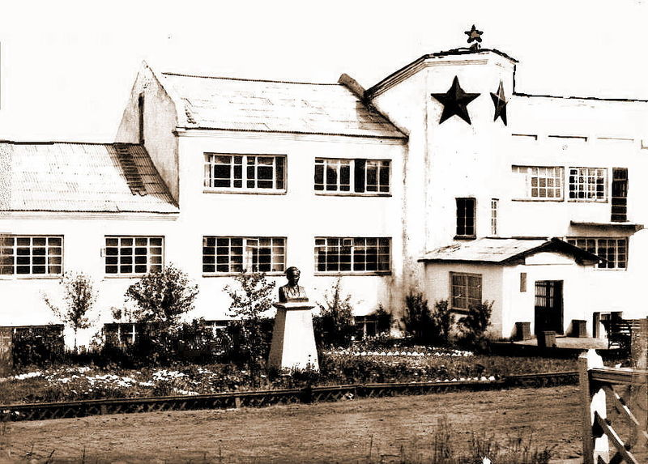
<НАЗАД
Шахта имени Урицкого

Slide 64
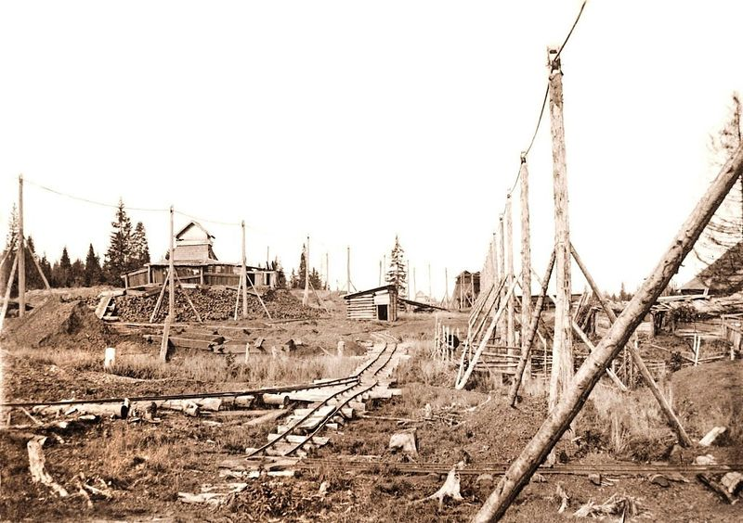
<НАЗАД
Шахта имени Куйбышева

Slide 65
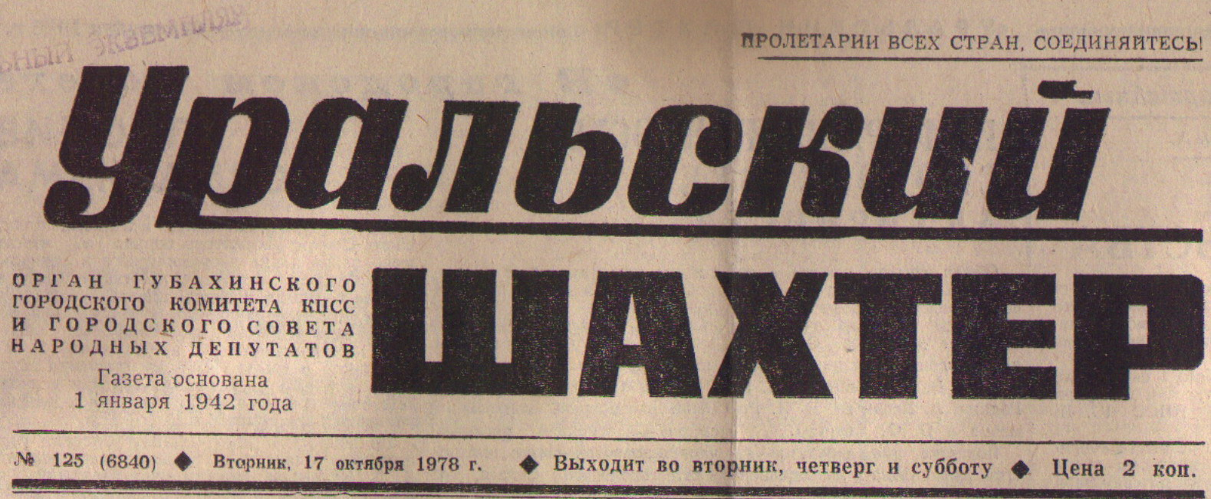
<НАЗАД
Газета Уральский шахтер

Slide 66
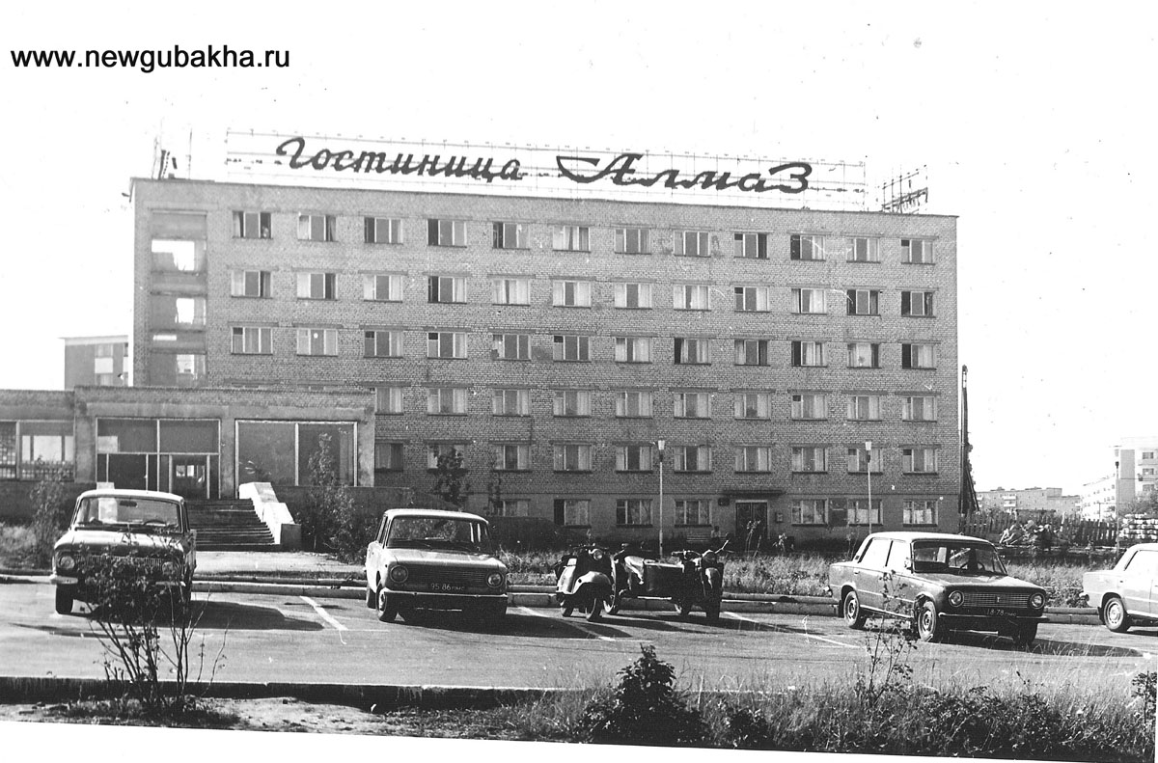
<НАЗАД
Гостиница “Алмаз”

Slide 67
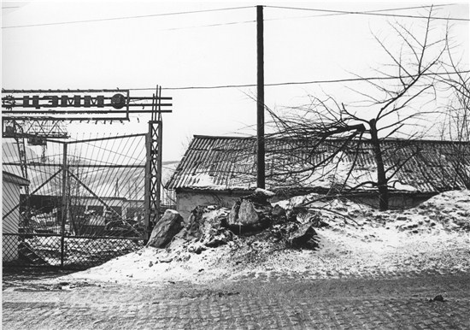
<НАЗАД
ЦЭММ Губаха

Slide 68
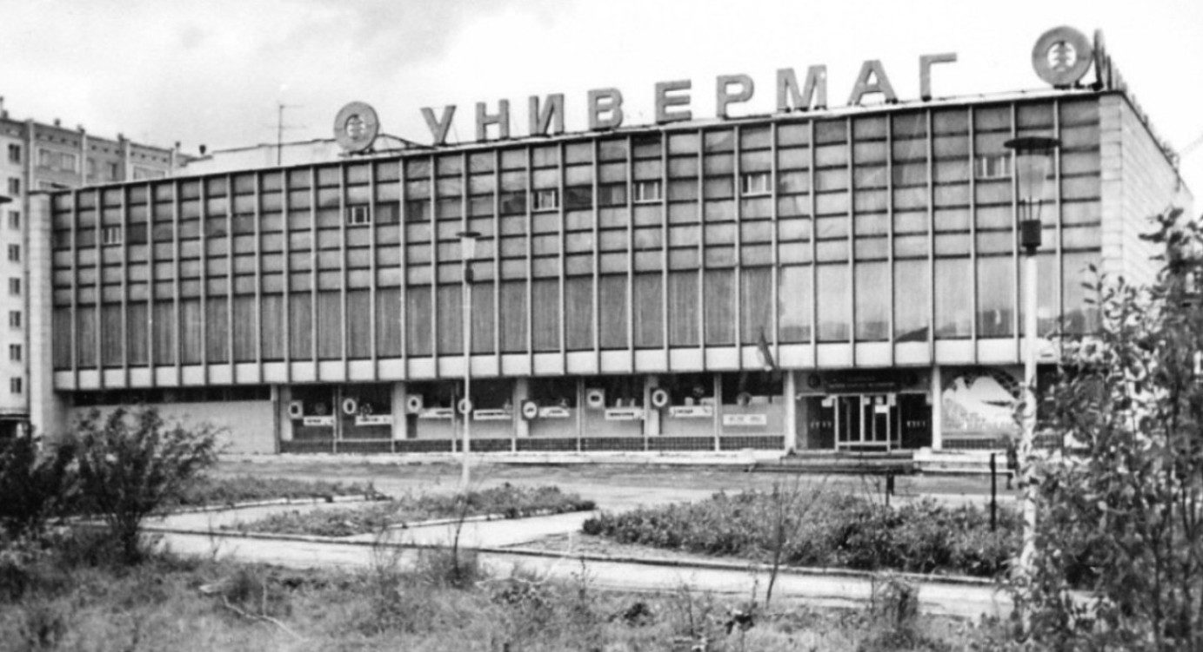
<НАЗАД
Городской универмаг

Slide 69
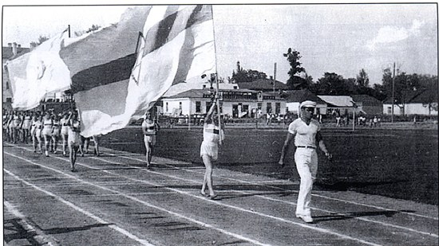
<НАЗАД
Стадион на Верхней Губахе

Slide 70
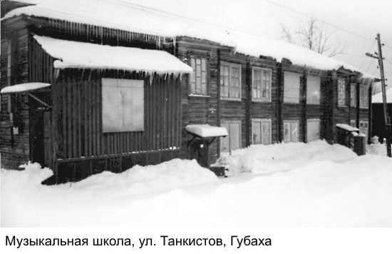
<НАЗАД
Музыкальная школа

Slide 71
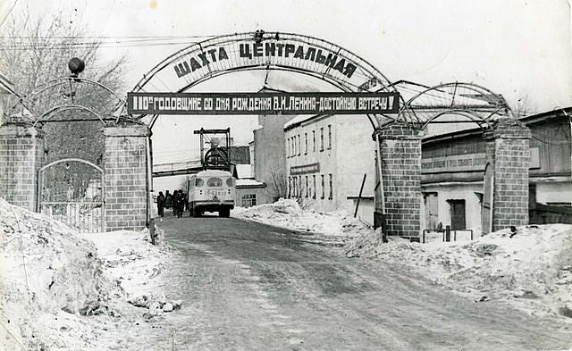
<НАЗАД
Шахта Центральная

Slide 72
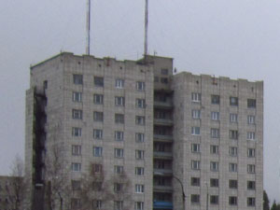
<НАЗАД
2 корпус училища №13

Slide 73
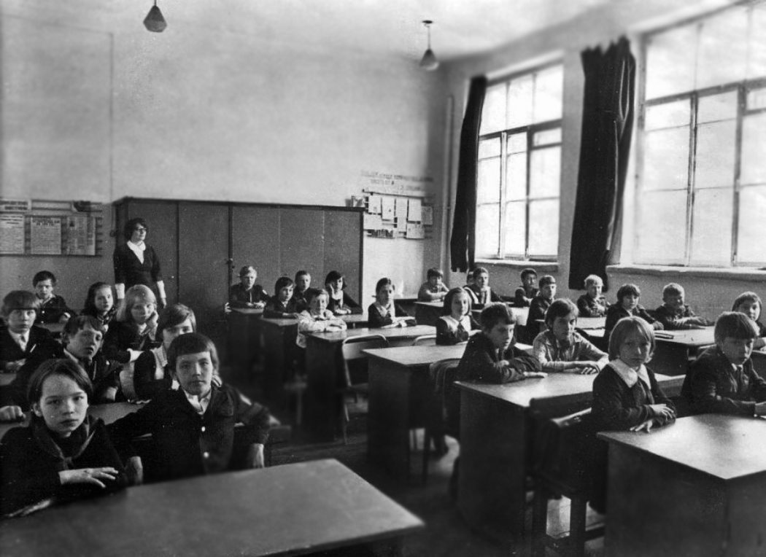
<НАЗАД
Школа №1 Верхняя Губаха

Slide 74
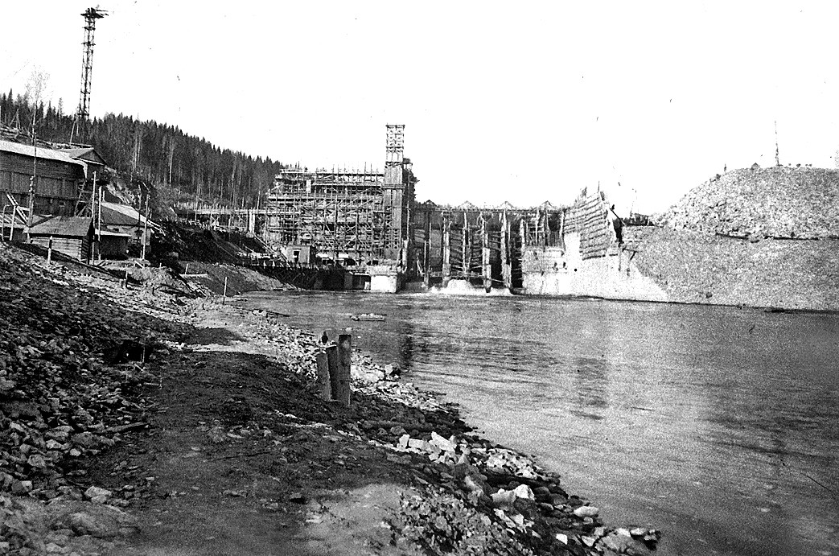
<НАЗАД
Строительство Широковской ГРЭС

Slide 75
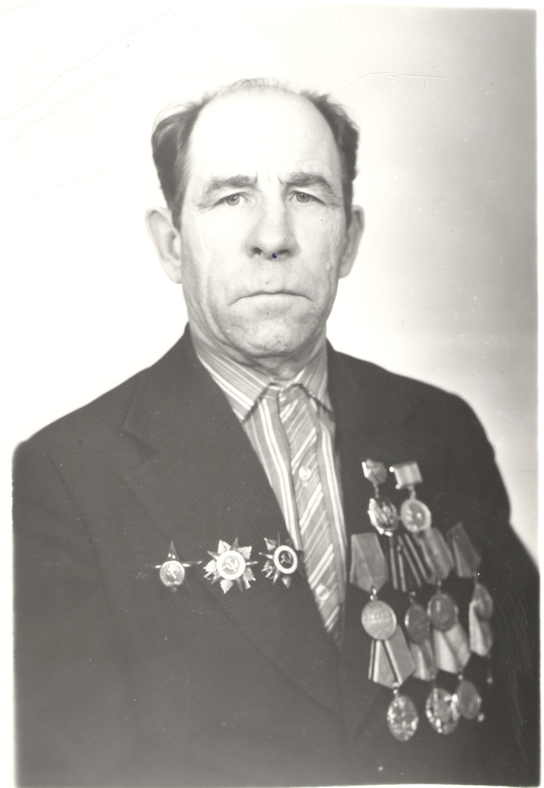
<НАЗАД
Балуев Василий Григорьевич

Slide 76
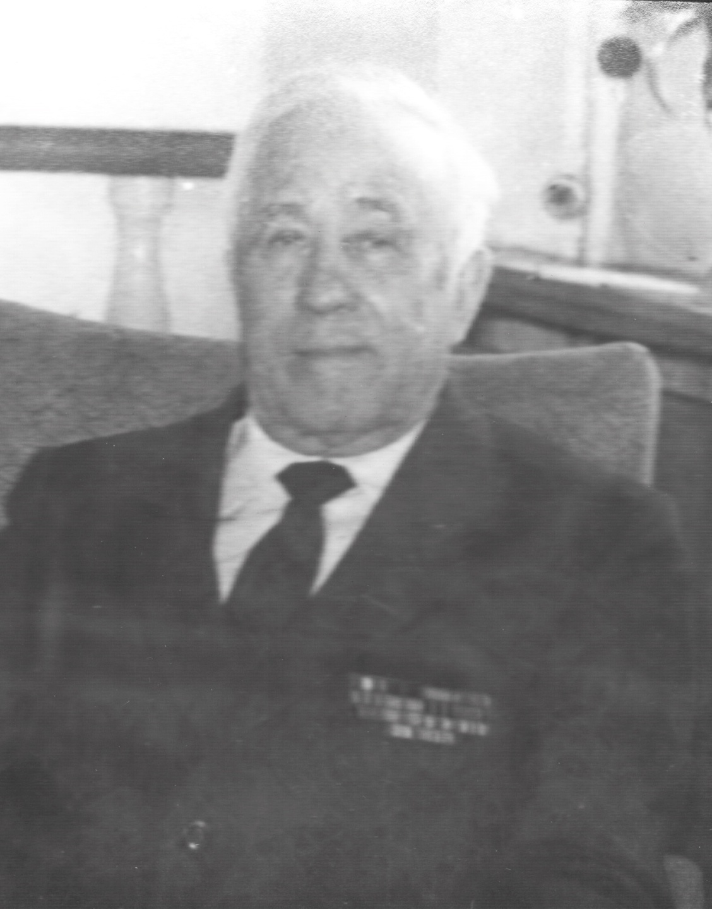
<НАЗАД
Алюков Николай Кириллович

Slide 77
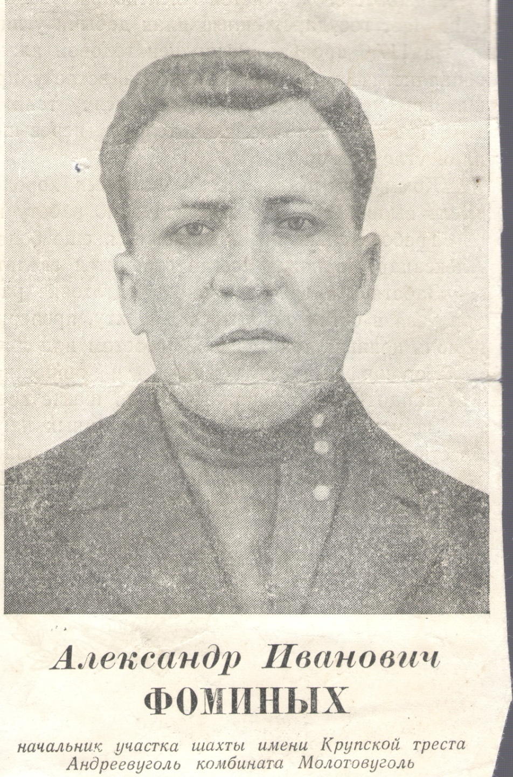
<НАЗАД
Фоминых Александр Иванович

Slide 78
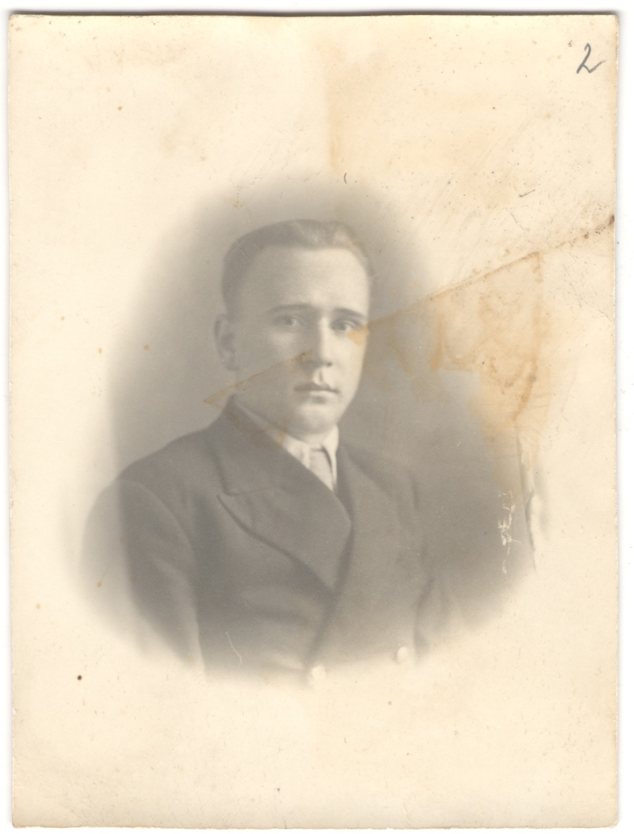
<НАЗАД
Пугачев Николай Иванович

Slide 79
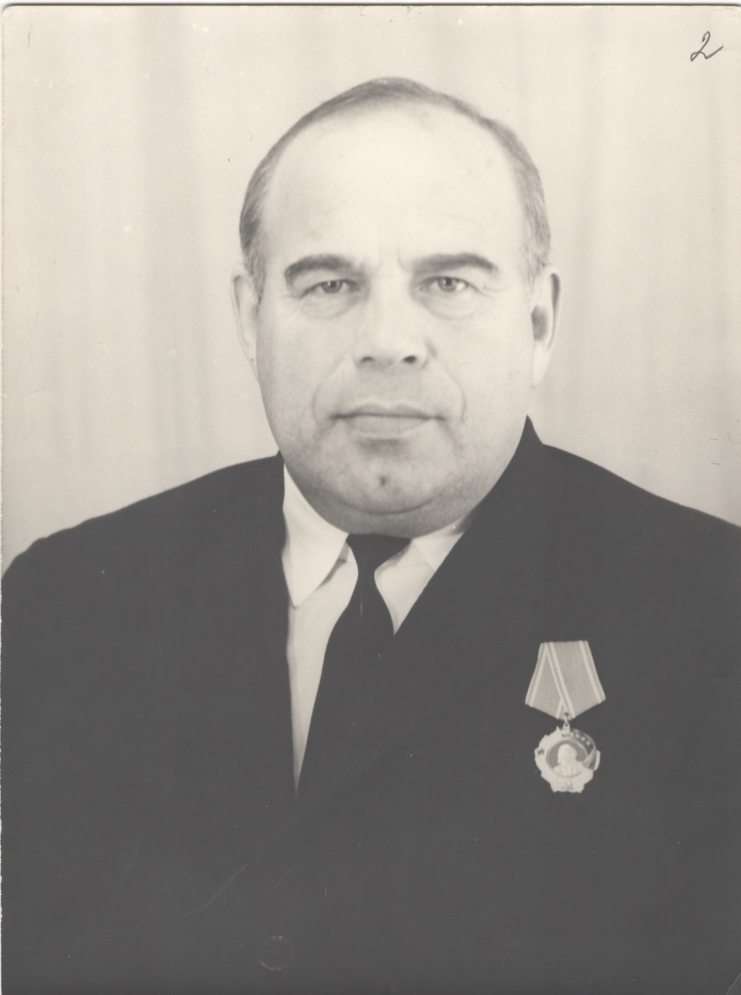
<НАЗАД
Тимофеев Анатолий Семенович

Slide 80
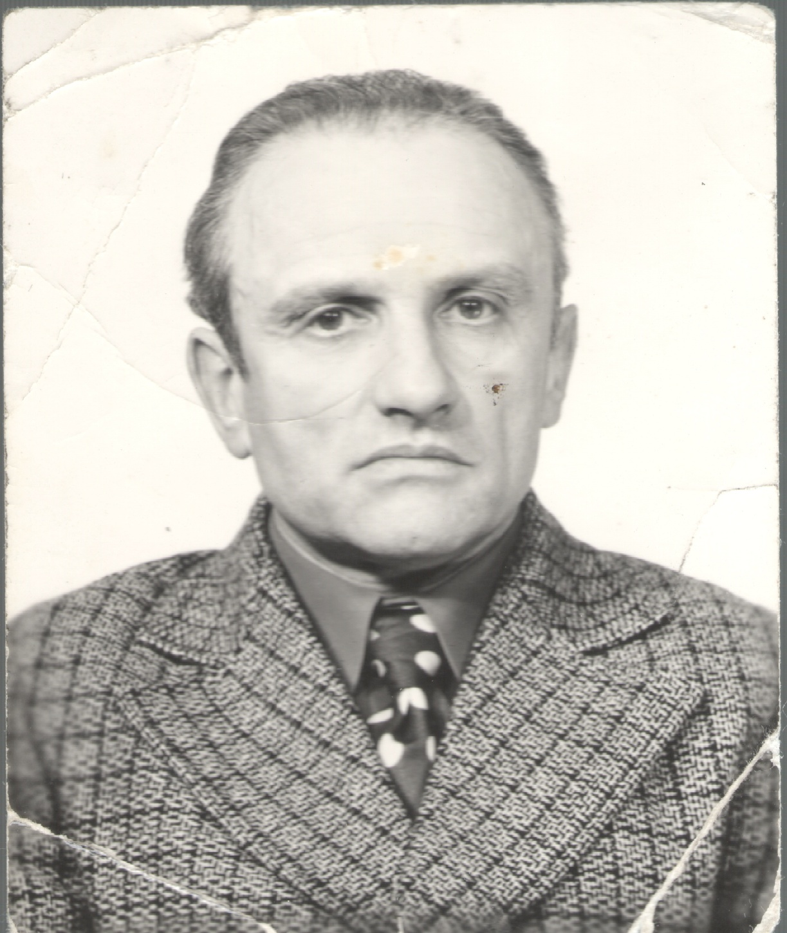
<НАЗАД
Цангер Максим Моисеевич

Slide 81
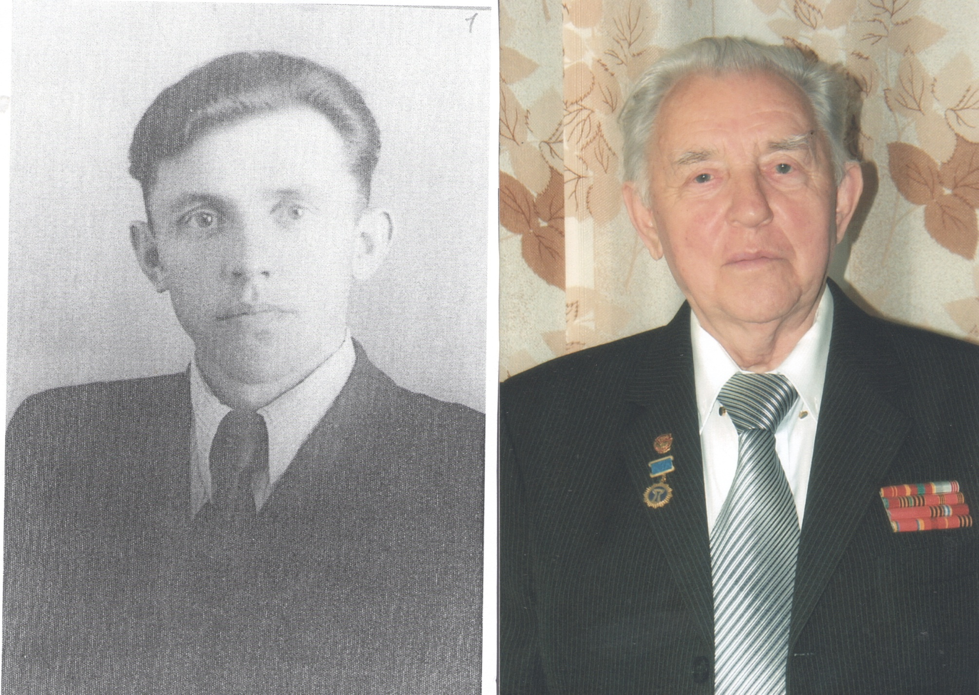
<НАЗАД
Бабкин Александр Петрович

Slide 82
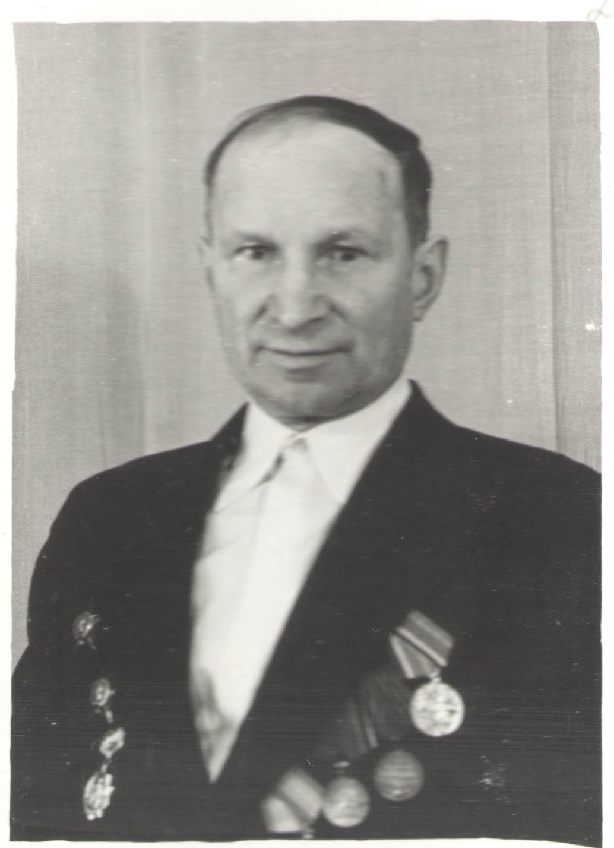
<НАЗАД
Чулков Андрей Иванович

Slide 83
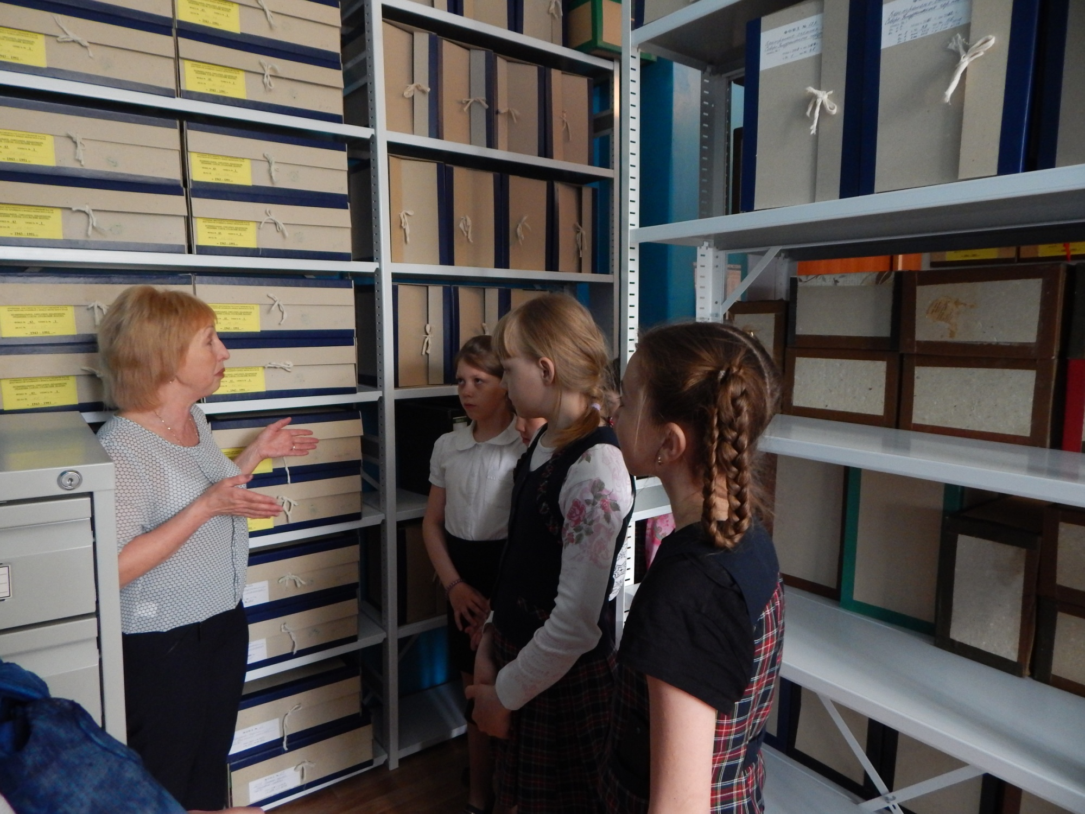
<НАЗАД
Экскурсия в ГУБАХИНСКОМ АРХИВЕ

